Slide 1
搜索引擎的使用技巧

Slide 2
搜索引擎的定义
搜索引擎（Search Engine）是指根据一定的策略、运用特定的计算机程序从互联网上搜集信息，在对信息进行组织和处理后，为用户提供检索服务，将用户检索相关的信息展示给用户的系统。

Slide 3
搜索引擎的工作原理
1、抓取网页。每个独立的搜索引擎都有自己的网页抓取程序爬虫（spider）。爬虫Spider顺着网页中的超链接，从这个网站爬到另一个网站，通过超链接分析连续访问抓取更多网页。被抓取的网页被称之为网页快照。由于互联网中超链接的应用很普遍，理论上，从一定范围的网页出发，就能搜集到绝大多数的网页。
2、处理网页。搜索引擎抓到网页后，还要做大量的预处理工作，才能提供检索服务。其中，最重要的就是提取关键词，建立索引库和索引。其他还包括去除重复网页、分词（中文）、判断网页类型、分析超链接、计算网页的重要度/丰富度等。
3、提供检索服务。用户输入关键词进行检索，搜索引擎从索引数据库中找到匹配该关键词的网页；为了用户便于判断，除了网页标题和URL外，还会提供一段来自网页的摘要以及其他信息。

Slide 4
常见的搜索引擎
www.google.com （谷歌）
www.baidu.com （百度）
www.yahoo.cn（雅虎）

Slide 5
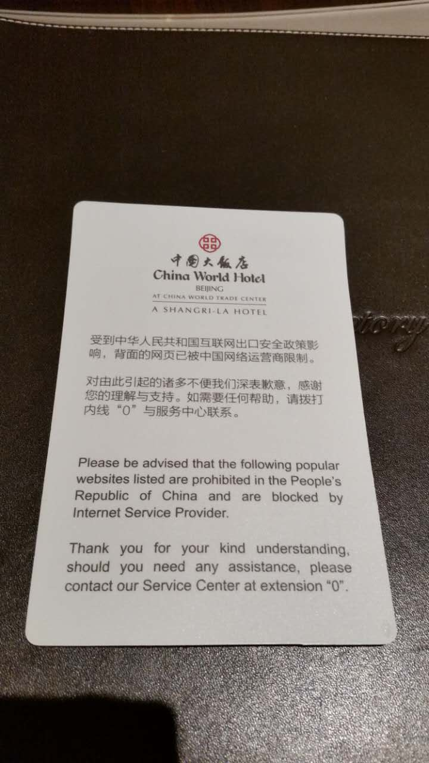

Slide 6
百度的一般搜索方法
打开浏览器
输入搜索引擎的域名： www.baidu.com
输入关键词
进行搜索

Slide 7
百度的使用技巧
filetype 搜索范围限定在指定文档格式中
site 搜索范围限定在特定站点中
双引号“” 精确匹配
intitle搜索范围限定在网页标题
-不含特定查询词
+包含特定查询词

Slide 8
filetype
filetype：搜索范围限定在指定文档格式中
搜索格式：关键字+空格+filetype:+文件格式
举例：核心素养 filetype:pdf

Slide 9
文件格式
.doc .xls .ppt .txt .pdf
.docx .xlsx .pptx(office 2007或以上)

Slide 10
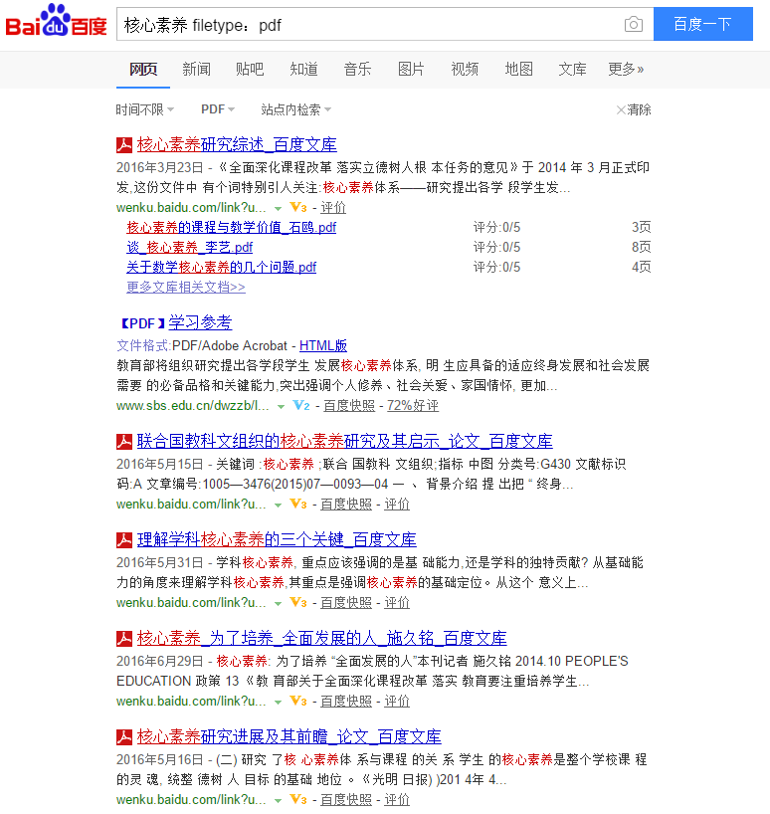

Slide 11
site
site:搜索范围限定在特定站点中
搜索格式：关键字+空格+site:+域名
举例：活动 site:jky.czedu.cn
核心素养 site:www.cnki.net

Slide 12
域名
域名（Domain Name），是由一串用点分隔的名字组成的Internet上某一台计算机或计算机组的名称，用于在数据传输时标识计算机的电子方位（有时也指地理位置，地理上的域名，指代有行政自主权的一个地方区域）。域名是一个IP地址上有“面具” 。一个域名的目的是便于记忆和沟通的一组服务器的地址（网站，电子邮件，FTP等）。

Slide 13
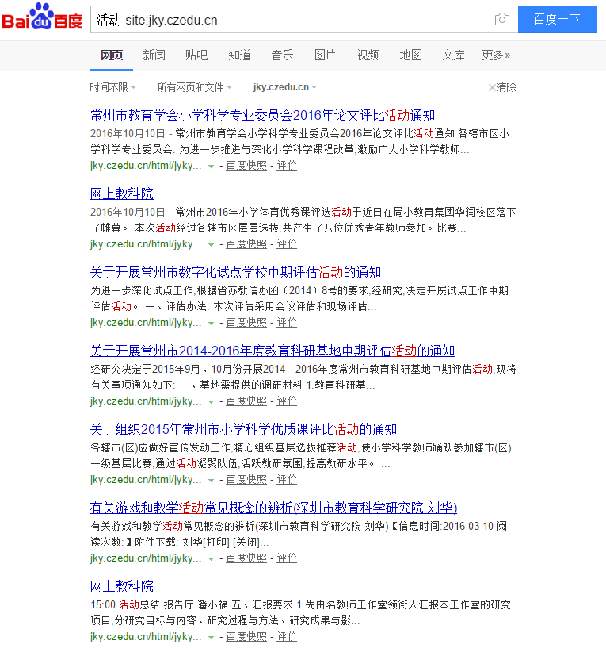
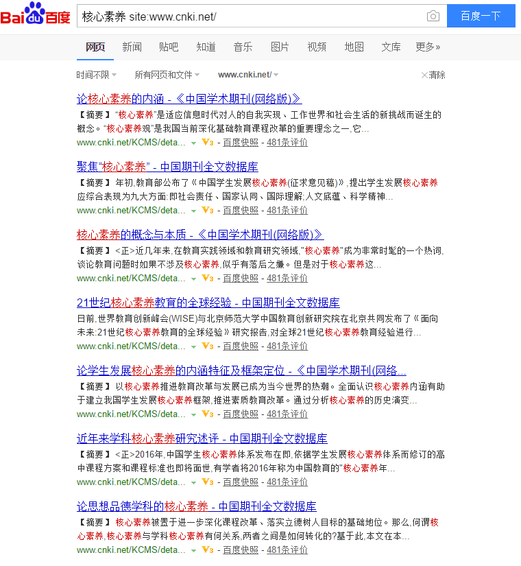

Slide 14
“”
双引号: 精确匹配
格式：“关键字”
举例：

Slide 15
intitle
intitle:搜索范围限定在网页标题
搜索格式：关键字+空格+intitle:+关键字
举例：intitle:语文七年级
intitle:”语文七年级”

Slide 16
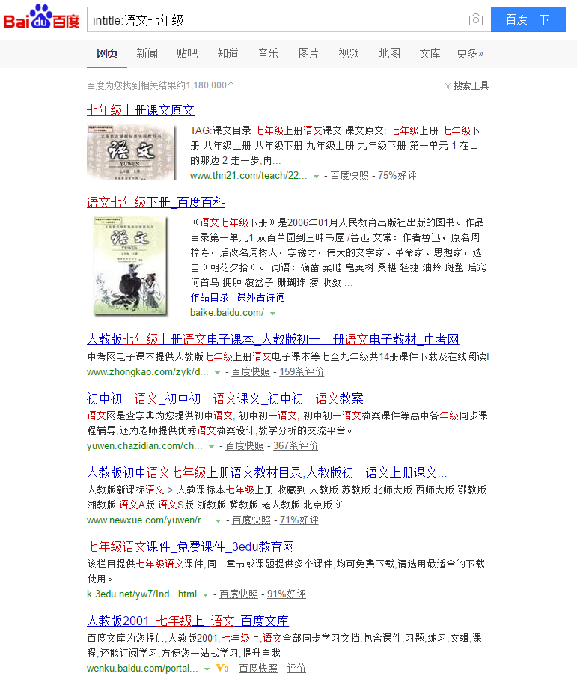
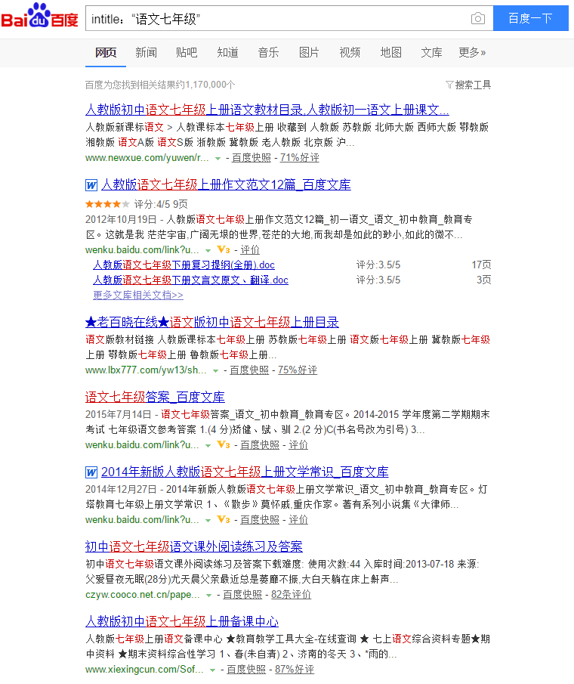

Slide 17
-与+
-不含特定查询词
+包含特定查询词
格式：关键字+空格+-或+关键字

Slide 18
总结
Filetype
Site
“”
Intitle
-
+

Slide 19
个人心得
使用搜索引擎：
技术只是其次
重要的是耐心和自我判断的能力

